Slide 1
* Presenza * Ascolto
Grazie
* Insegnamenti

Slide 2
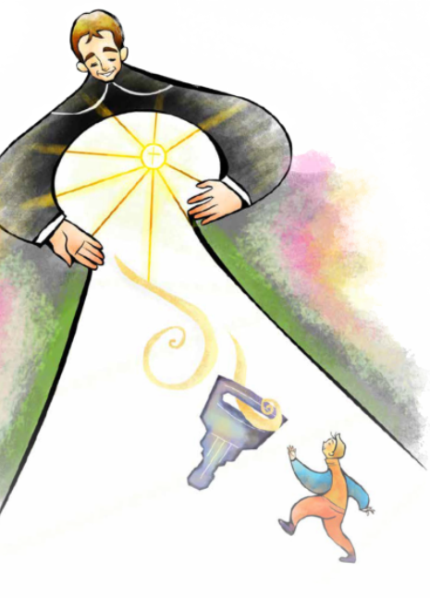
La Pedagogia di DON BOSCO una pedagogia di liberazione

Slide 3
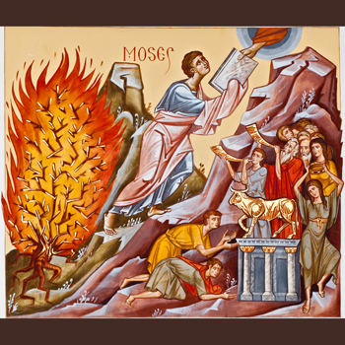
L’ESODO
L'ESODO, Liberazione difficile: … ICONA della pedagogia di DON BOSCO
In questo libro è narrata la liberazione del popolo di Dio dalla schiavitù egiziana.
E' un intreccio di tradizioni culturali, storiche, con uno spessore storico indiscutibile
Quello che va subito notato
è che si tratta prima di tutto di una irruzione di Dio nella storia dell'uomo:

Slide 4
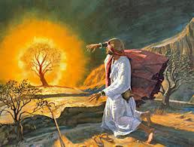
1. È DIO che prende l’iniziativa
"Ho visto le disgrazie del mio popolo... ho ascoltato il suo lamento... ho preso a cuore la sua sofferenza. Sono venuto a liberarlo" (Es.3,7-8)
"Egli lo trovò nel deserto, nella steppa piena di urla selvagge" (Dt. 32,10)

Slide 5
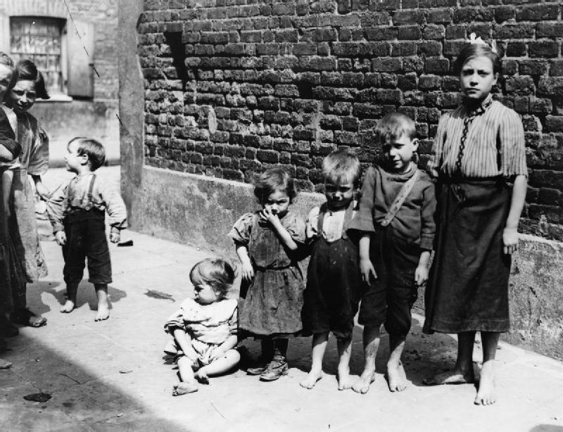
Don Bosco sente il loro grido
Don Bosco sente il loro grido e il loro lamento:
La rivoluzione industriale sradica le famiglie dal loro contesto socio-culturale.
I giovani sono oppressi o da un lavoro disumano o abbandonati,
vagano per le strade come ombre spettrali.

Slide 6
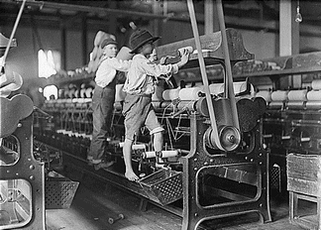
Don Bosco sente il loro grido
Le sue prime impressioni sono sconvolgenti.
Le periferie delle città sono cinture di miseria e di desolazione.
Adolescenti vagabondano per le strade, disoccupati, intristiti,
dandosi alla delinquenza più o meno spicciola per sbarcare il lunario,
ma pronti al peggio.

Slide 7
2. Di un non POPOLO fa’ un POPOLO
"Sono venuto a liberarlo dalla schiavitù ... e lo condurrò in una terra fertile" (Es. 3,8).
"Si prese cura di loro, li istruì, li protesse come fossero la pupilla del suo occhio" (Dt. 32,10).

Slide 8
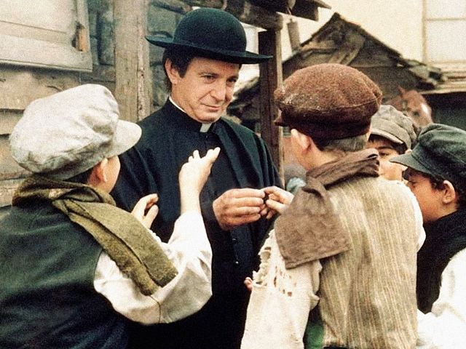
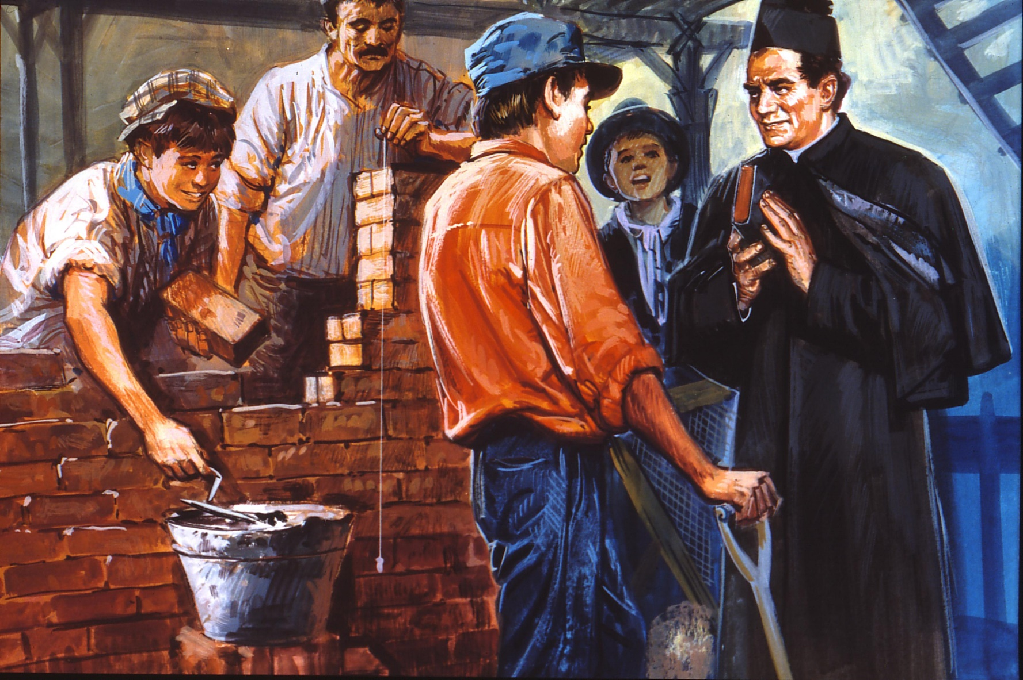
Don Bosco si sente inviato
Don Bosco si sente inviato ai giovani:
va a cercarli dove sono,
li raccoglie di volta in volta
in posti diversi,
perché ovunque va con questi giovani viene cacciato.
Ma non si dà per vinto:
vuol troppo bene ai suoi ragazzi per lasciarli a se stessi.

Slide 9
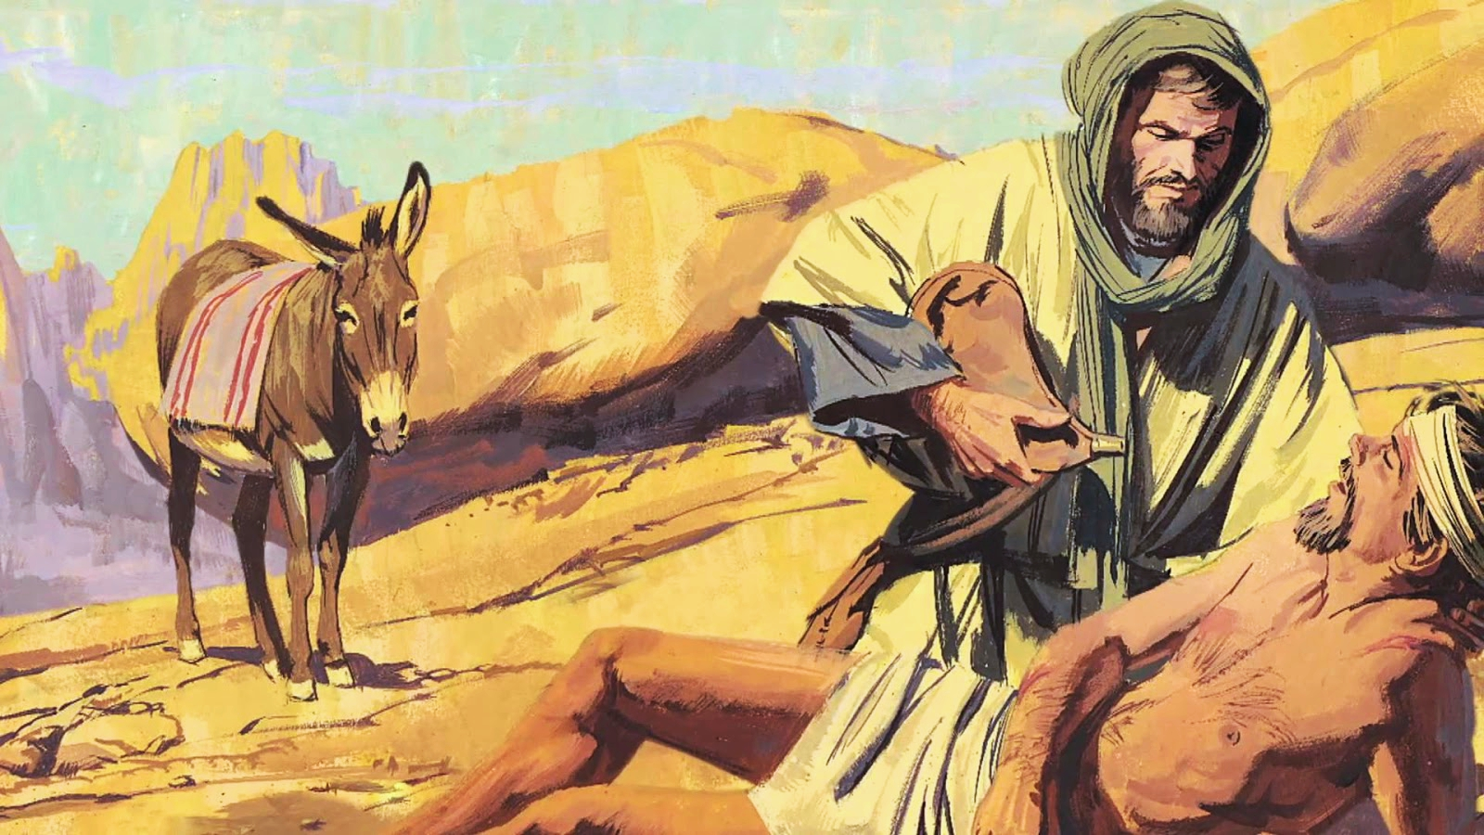
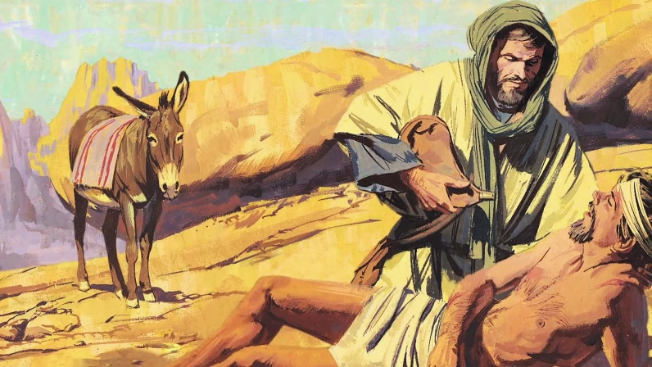
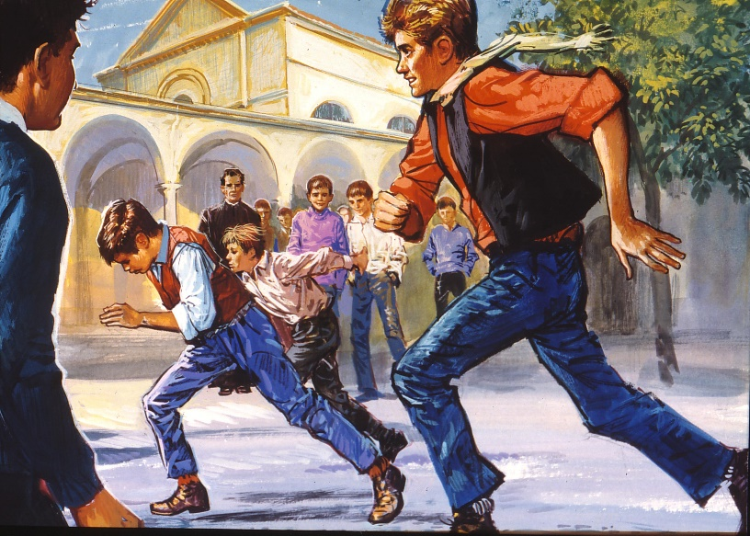
Don Bosco si sente inviato
Assume l'atteggiamento del Buon Samaritano:
fa la scelta dell'intervento urgente per salvare il salvabile,
senza troppo discutere.
Intanto i ragazzi aumentano: nasce l'oratorio, una comunità.
L'educazione di Don Bosco è personalissima e comunitaria allo stesso tempo.

Slide 10
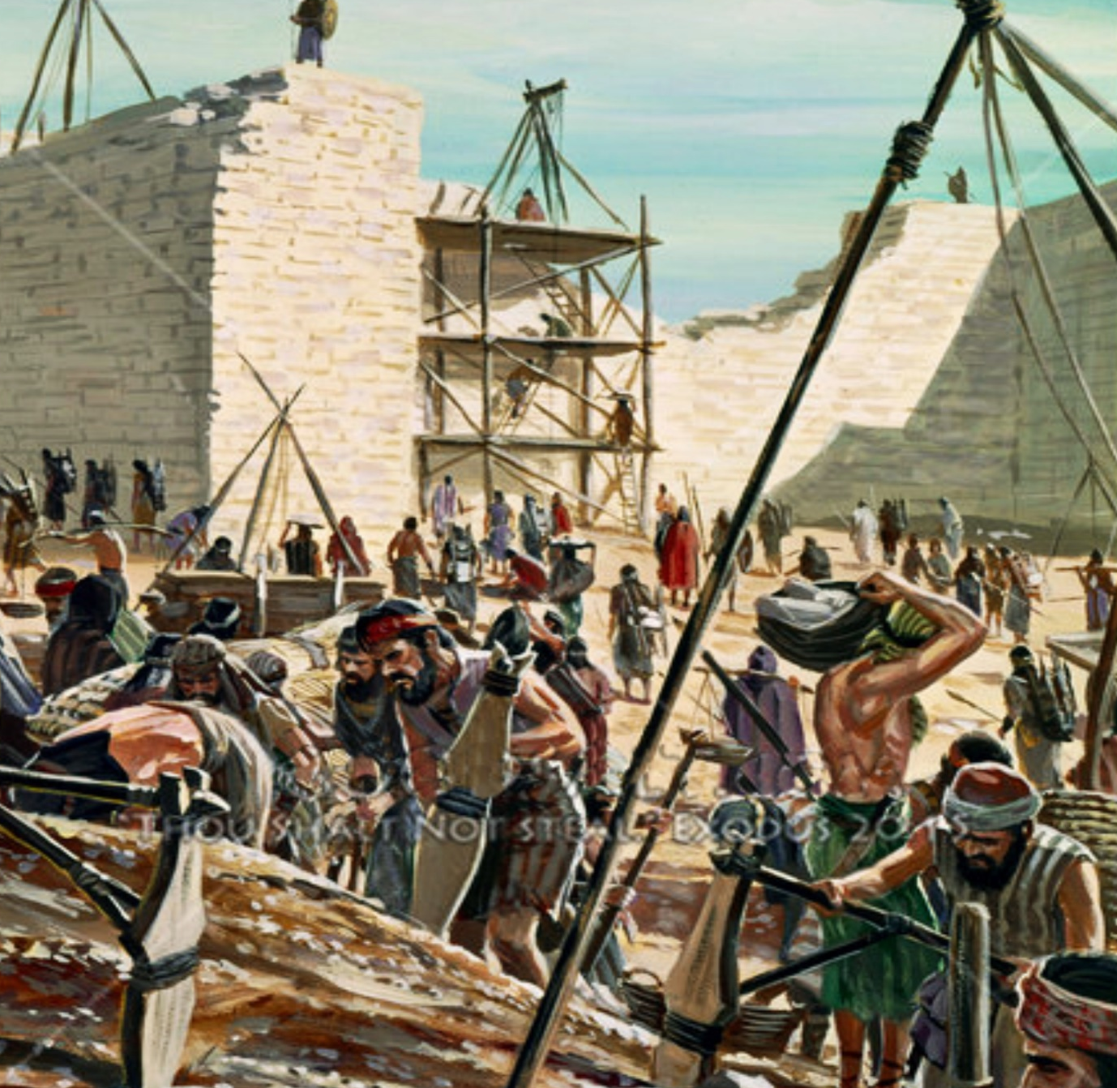
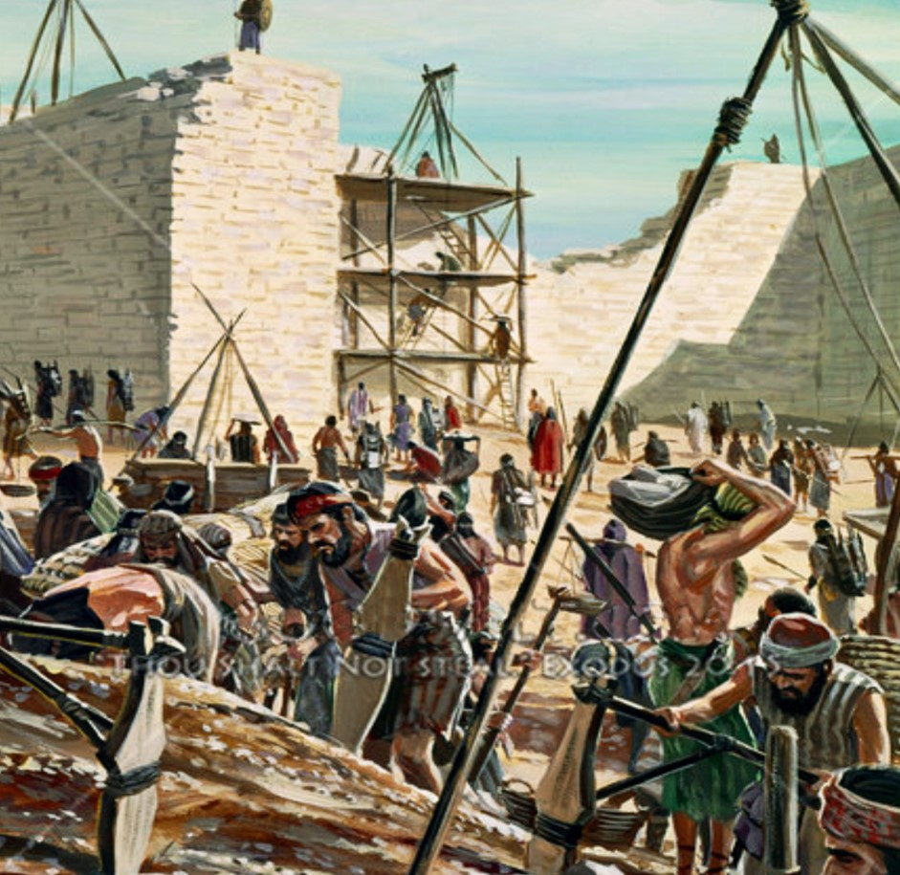
3. LOTTA PER LA LIBERTÀ insieme al popolo
"Io sarò con Te" (Es. 3,12)
"Io vi sottrarrò ai lavori forzati e vi riscatterò dalla schiavitù... voglio liberarvi con la mia forza" (Es. 6,6)
"È stato come un'aquila che insegna ai piccoli il volo: vola sopra il nido, stende le sue ali, li aiuta e li sostiene"(Dt. 32,11).

Slide 11
3. LOTTA PER LA LIBERTÀ insieme al popolo
La libertà è un itinerario faticoso, è una conquista fatta a caro prezzo.
Lo sforzo di Dio che si assume la lotta in prima persona, indica insieme l'impegno di Dio a fianco dell'uomo e l'incalcolabile valore di questa libertà, che è libertà dell'uomo totale.

Slide 12
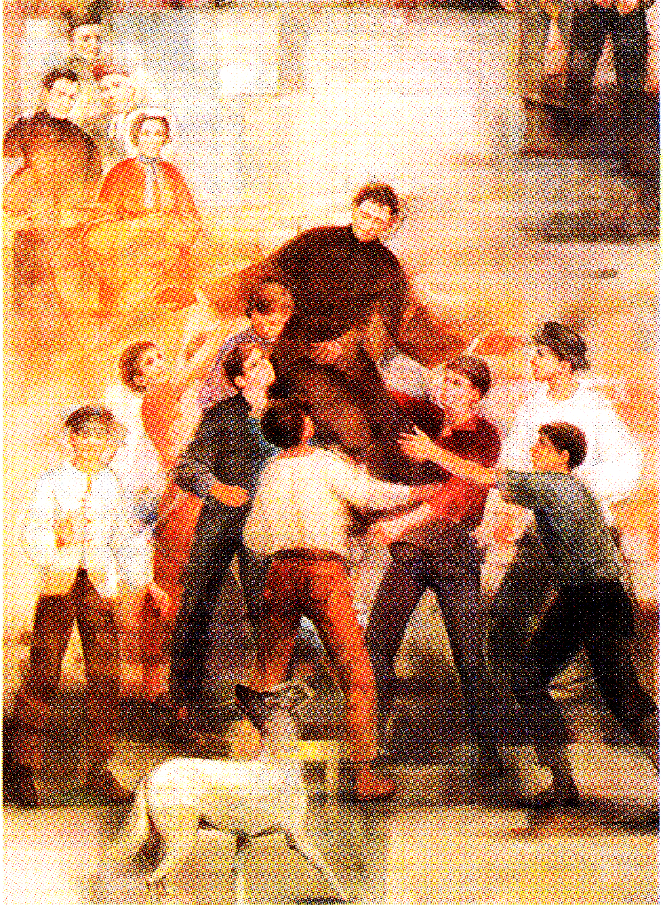
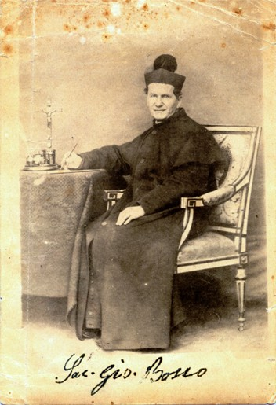
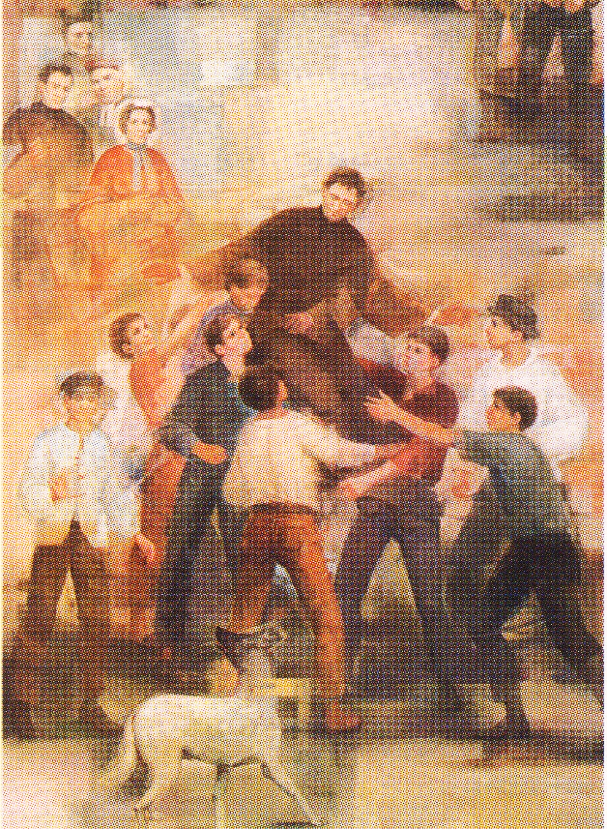
ecco l’attegiamento di Don Bosco
Si colloca accanto al ragazzo,
si mette dalla sua parte,
cammina insieme a lui nell'amicizia e nell'affetto,
per ricordare il bene, aiutare,
incoraggiare, combattere
insieme.
"Io per voi studio, per voi lavoro, per voi...
Ma quante difficoltà....

Slide 13
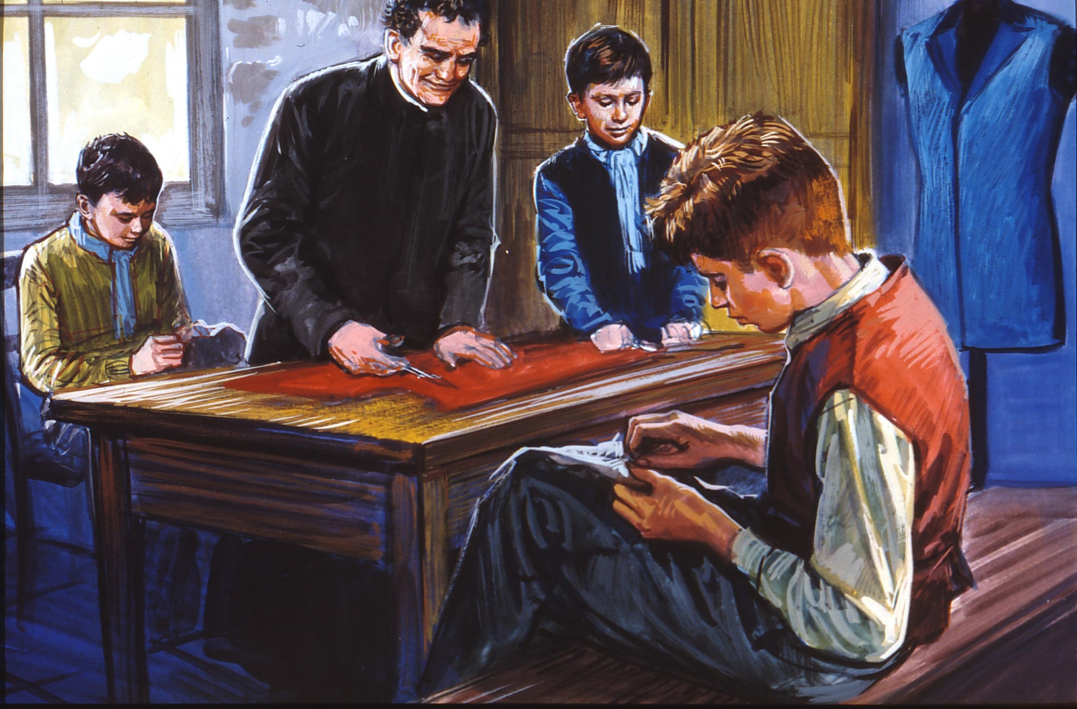
ecco l’attegiamento di Don Bosco
Prende i ragazzi come sono.
Li accompagna con gradualità e progressione e cerca di individuare in ogni situazione
il passo successivo da compiere.
(e questa è la caratteristica della vera pedagogia)
Per liberarli dalla loro schiavitù fonda scuole professionali e li prepara ad inserirsi nel mondo del lavoro.

Slide 14
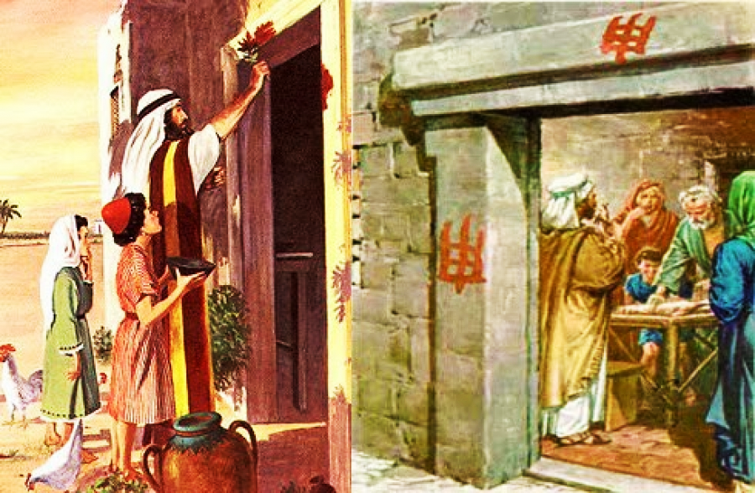
4. il rito pasquale: Il memoriale della libertà:
"Il Signore li ha guidati da solo, non c'era con Lui nessun altro Dio " (Dt.32,12)
Dio ordina di celebrare la Pasqua: "Rivivrete questo giorno celebrando una festa in onore del Signore" (Es. 12,14).

Slide 15
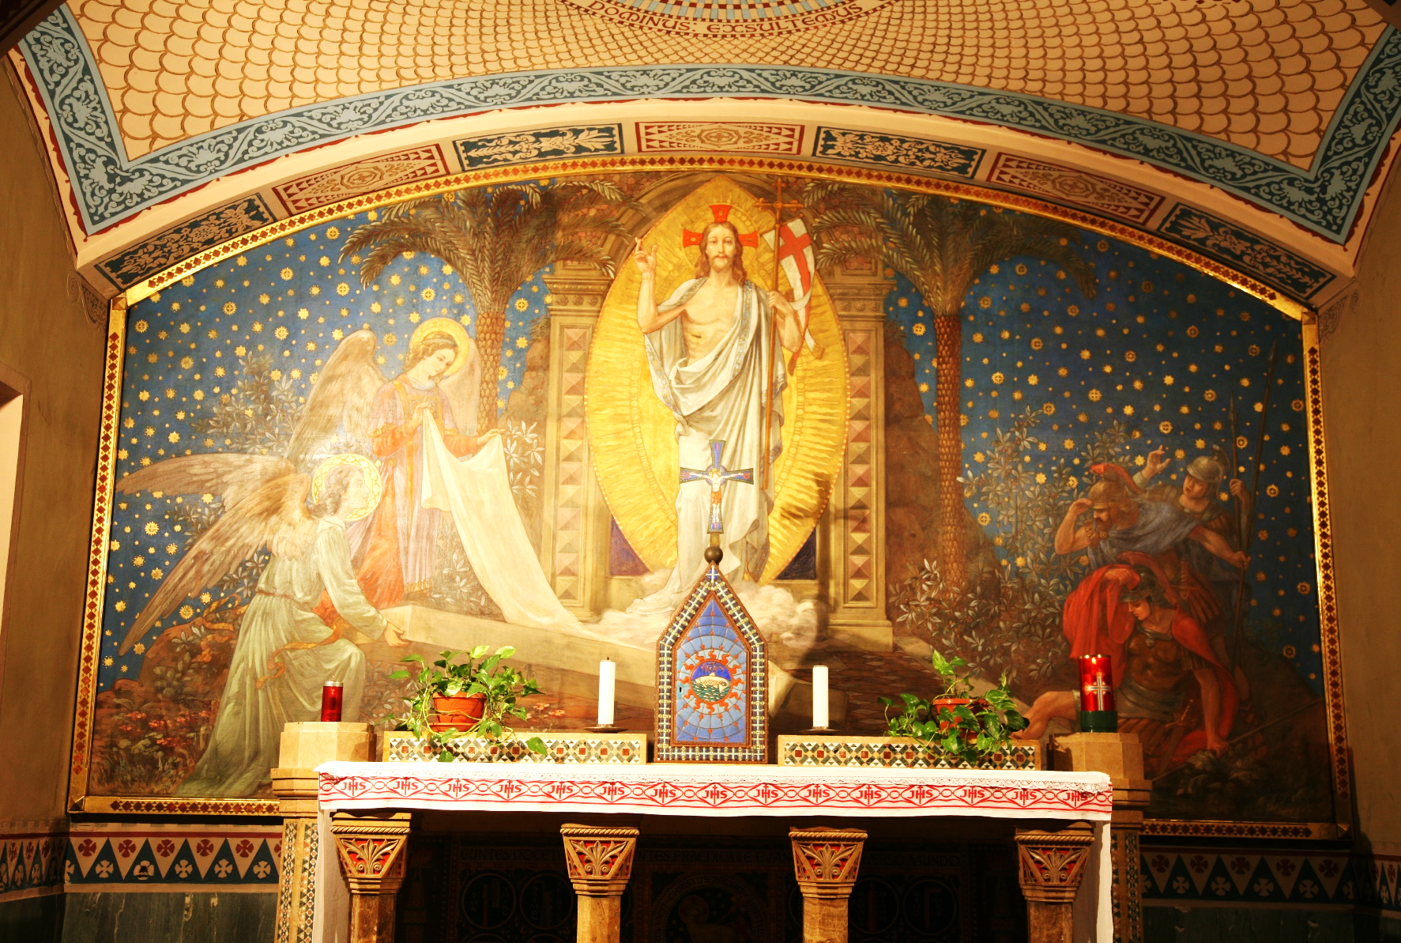
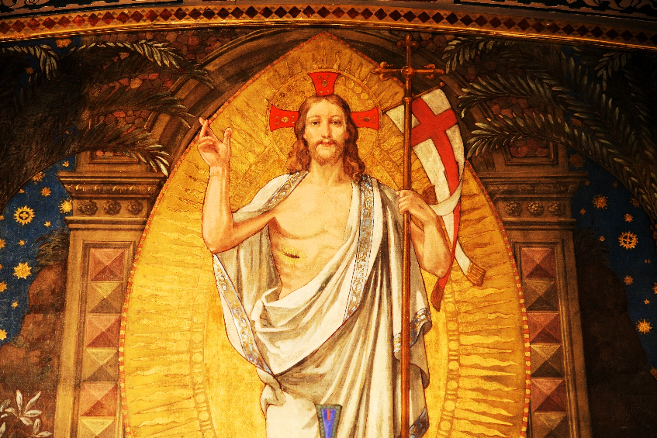
Don Bosco fonda tutta la sua pedagogia
Don Bosco fonda tutta la sua pedagogia:
oltre che sull'amorevolezza e la ragione,
sulla religione:
vita sacramentale: Confessione e Comunione:
"La frequente confessione e la frequente comunione, la Messa,
sono le colonne che devono reggere tutto l'edificio educativo".

Slide 16
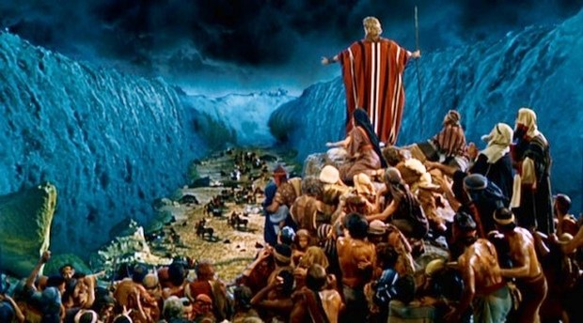
5. il passaggio sulla sponda della Libertà
il Mar Rosso:
"Così quel giorno il Signore salvò Israele dalla minaccia degli Egiziani" (Es.14,30)

Slide 17
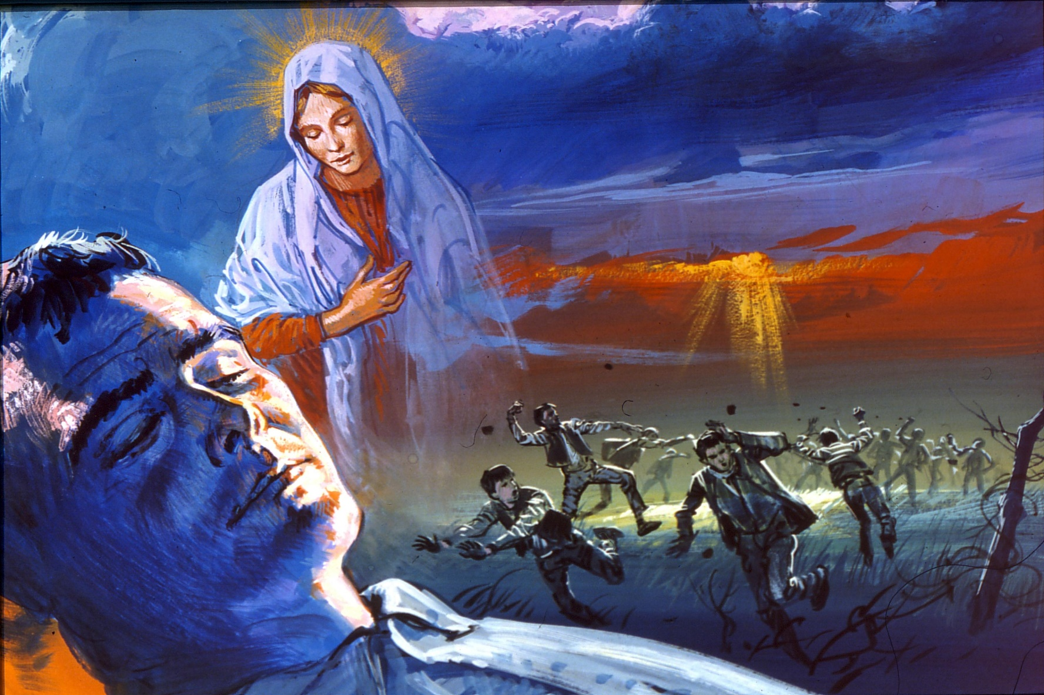
Don Bosco con grande difficoltà
Don Bosco con grande difficoltà,
ma sempre con amore è riuscito a far attraversare il mar Rosso a tanti giovani e a portarli sulla sponda della libertà," salvandoli da e salvandoli per".
Anch'egli ha dovuto lottare contro tutto e contro tutti ma la lunga notte della liberazione è arrivata.

Slide 18
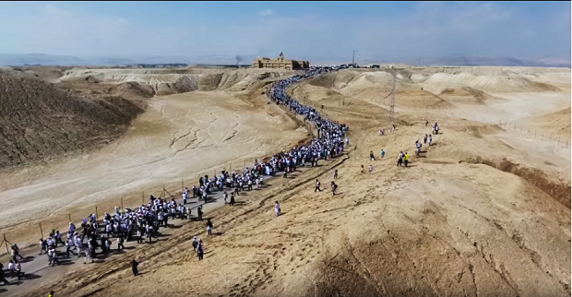
6. la Marcia nel DESERTO
Il cammino educativo non ha mai uno svolgimento tranquillo:
è segnato in ogni momento dalla resistenza e dalla ribellione.
Accanto al bene e all'ubbidienza, alla guida paterna, sta anche la disubbidienza
("Non osservarono l'alleanza di Dio, rifiutando di seguire la sua legge").

Slide 19
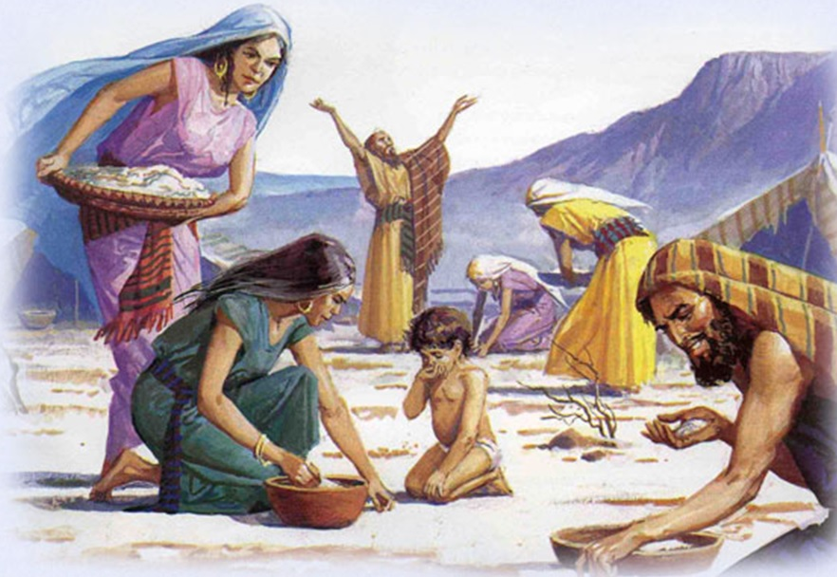
6. la Marcia nel DESERTO
Il cammino educativo non ha mai uno svolgimento tranquillo:
Accanto alle indicazioni positive, sta anche il castigo
("All'udirlo il Signore fu adirato: la sua ira divampò come fuoco").
Tutto il cammino di Israele è ritmato da questa perenne conflittualità.

Slide 20
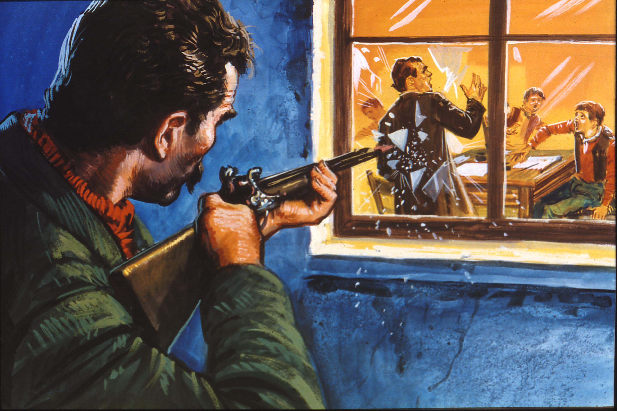
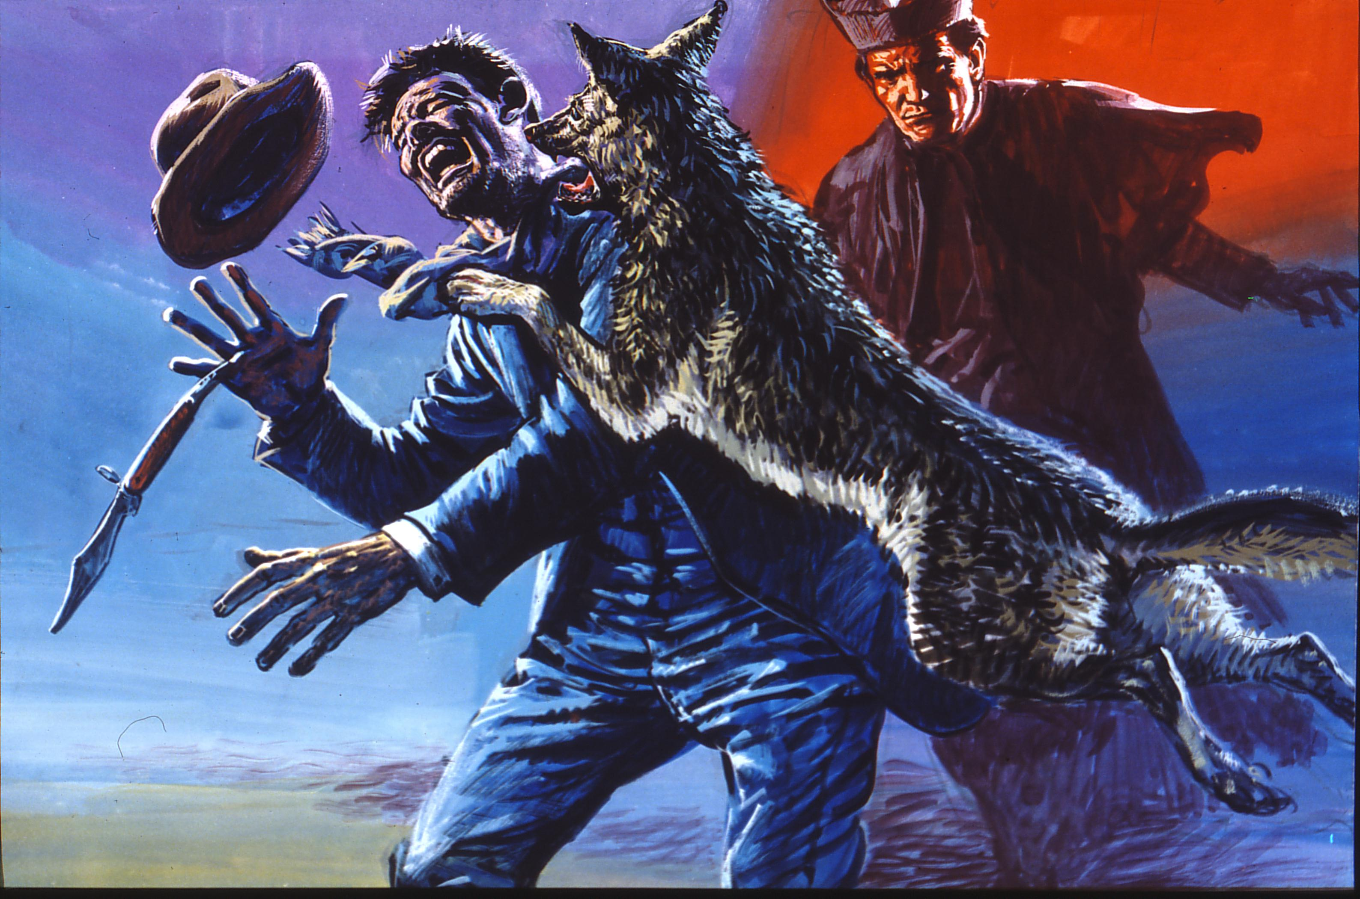
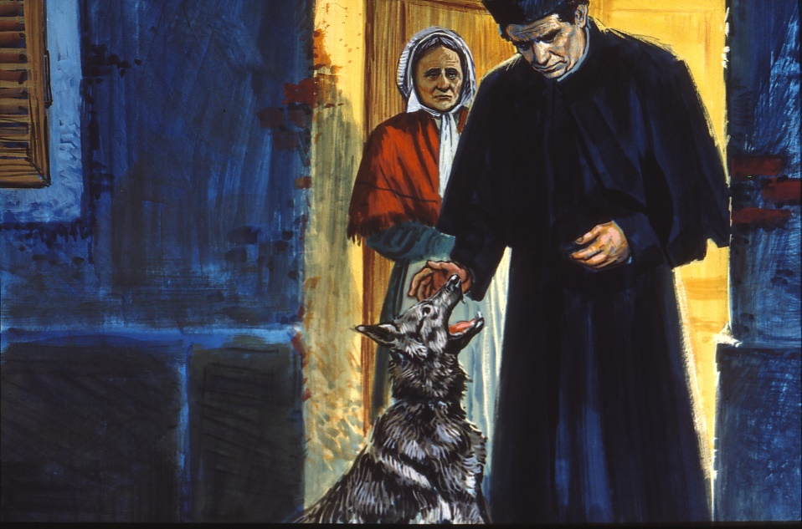
Don Bosco trovò ostacoli da per tutto
Don Bosco trovò ostacoli dappertutto:
nel Vescovo di Torino,
a Roma,
tra i suoi confratelli preti,
nei vari movimenti politici anticlericali del tempo: tutto congiurò contro di lui.
Lo presero per pazzo, cercarono di ucciderlo,
ma egli lottò sempre accanto ai suoi giovani

Slide 21
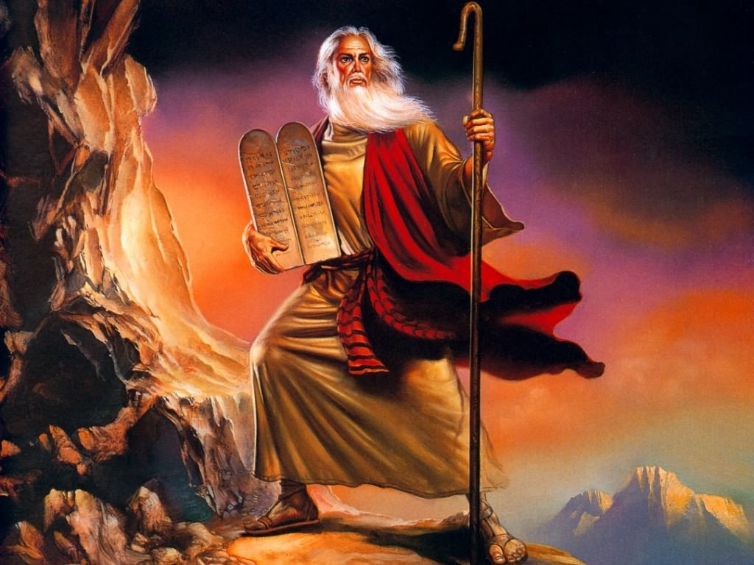
7. il traguardo della Libertà: il Monte Sinai
"Se accettate di ubbidirmi e rispettate l'alleanza con me, voi sarete la mia proprietà particolare" -
"Tutto il popolo rispose: "Noi ubbidiremo agli ordini del Signore" (Es.19,5-8).
Dio non educa a casaccio, con interventi educativi saltuari;

Slide 22
7. il traguardo della Libertà: il Monte Sinai
l'azione educativa di Dio è sempre mirata, anche se non è sempre facile cogliere il senso.
Il fine dell’educazione è la maturità del singolo e dell'intero popolo.
Il modello di Dio educatore ci insegna anche a non scoraggiarci, a servirci degli insuccessi per un rilancio, con una pazienza nuova e una più coraggiosa proposta.

Slide 23
7. il traguardo della Libertà: il Monte Sinai
Solo così il progetto di Dio è liberante: è la scoperta della vera libertà.

Slide 24
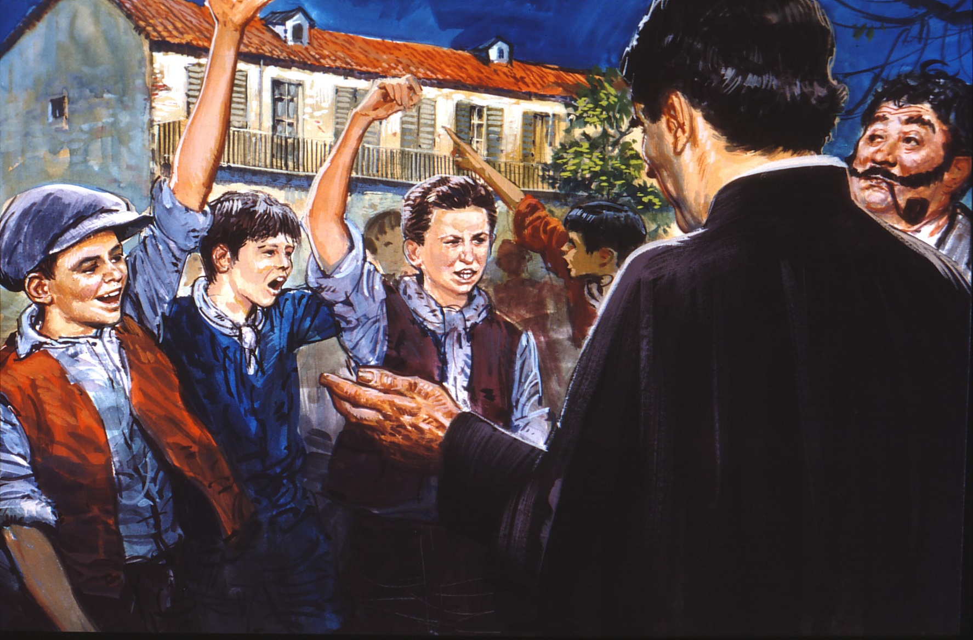
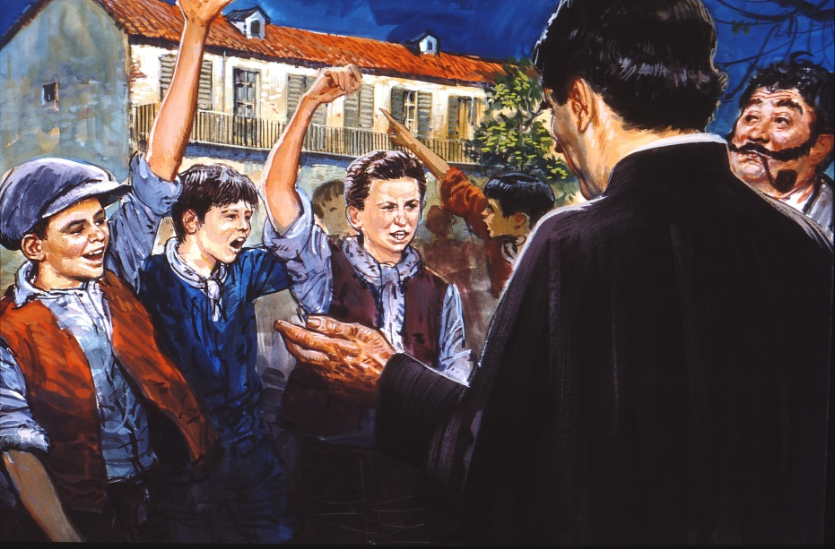
Don Bosco così Educa
E' così che Don Bosco educa,
con un progetto ben preciso,
con un fine ben preciso:
il Sistema preventivo per fare buoni cristiani e onesti cittadini.
Vi voglio felici nel Tempo e nell’eternità

Slide 25
Don Bosco con grande difficoltà
Don Bosco con grande difficoltà,
ma sempre con amore è riuscito a far attraversare il mar Rosso a tanti giovani e a portarli sulla sponda della libertà," salvandoli da e salvandoli per".
Anch'egli ha dovuto lottare contro tutto e contro tutti ma la lunga notte della liberazione è arrivata.

